Slide 1
LINGUAGEM DE PROGRAMAÇÃO DE BANCO DE DADOS
Teorica – 08
Prof. Marcos Antonio

Slide 2
BANCO DE DADOS RELACIONAL
EXTENSÕES
PROCEDURAIS
-
FUNÇÕES

Slide 3
BANCO DE DADOS RELACIONAL
Funções
Há dois tipos de funções:
Funções Adicionais - já
prontas na linguagem SQL
Funções feitas pelo usuário.

Slide 4
BANCO DE DADOS RELACIONAL
Funções Adicionais
São funções formalmente definidas usando a sintaxe geral:
FUNÇÃO (valor, [opção])
Normalmente o nome da função é dado em letras maiúsculas.

Slide 5
BANCO DE DADOS RELACIONAL
Funções Adicionais
O valor do parâmetro pode ser uma cadeia de caracteres entre aspas simples ou um nome de coluna de uma tabela.

Slide 6
BANCO DE DADOS RELACIONAL
Funções Adicionais
Como foi visto em funções de agregação:
COUNT(), MAX(), MIN(), ...
Cada função possui um único conjunto de parênteses, e todos os valores e opções são colocados entre esses parênteses.

Slide 7
BANCO DE DADOS RELACIONAL
EXTENSÕES
PROCEDURAIS
-
FUNÇÕES ADICIONAIS

Slide 8
BANCO DE DADOS RELACIONAL
Funções Adicionais – Character(String)
Criar o Banco de Dados Funcionarios
CREATE DATABASE FUNCIONARIOS;
USE FUNCIONARIOS;
Criar a tabela Func
CREATE TABLE Func
(ID_FUNC int UNSIGNED NOT NULL,
NOME_FUNC varChar(40) NOT NULL ,
SALARIO DECIMAL(7,2),
DEPTO varChar(03),
PRIMARY KEY(ID_FUNC)) ENGINE=InnoDB;

Slide 9
BANCO DE DADOS RELACIONAL
Funções Adicionais – Character(String)
Inserir dados na tabela Func.
INSERT INTO FUNC VALUES
(5,"Jose Silva",1300.00,”INF”),(3,"Maria Santos",2400.00,“COM”), (1,"Nair Bello",4800.00,“ven”), (7,“ Carlos Souza",900.00,“pro”),
(9,"Marcio Bastos",6200.00,”FIN”), (2,“ João Maia",2010.00,“inf”),(4,"Nair Caju",1950.00,“com”),
(6,"Eva Brito",4480.00,”vem”), (10,"José das Couves",3290.00,”PES”), (8,"Vania Melo",725.10,”pes”),(11,"Joana Matos",848.50,”RH“);

Slide 10
BANCO DE DADOS RELACIONAL
Funções Adicionais – Character(String)
FUNÇÕES UTILIZAÇÃO
LENGTH Retorna um valor numérico inteiro equivalente ao
número de caracteres em uma string.
LOWER Retorna uma cadeia de caracteres fornecida em
minúsculas.
UPPER Retorna uma cadeia de caracteres fornecida em
maiúsculas
LTRIM Ajusta os caracteres *brancos) especificados na
extremidade esquerda de uma string
RTRIM Ajusta os caracteres (brancos) especificados na
extremidade direita de uma string.
SUBSTR Retorna de uma string, uma cadeia de caracteres cujo
comprimento é especificado no parâmetro, a partir de
uma posição, também especificada na string.
CONCAT Concatena strings.
INSTR Mostra a posição inicial de uma substrung na string.

Slide 11
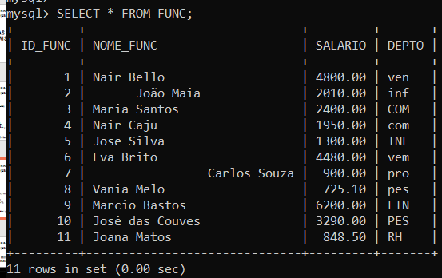
BANCO DE DADOS RELACIONAL
Funções Adicionais – Character(String)
    SELECT * FRO<M FUNC;

Slide 12
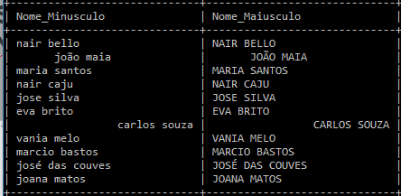
BANCO DE DADOS RELACIONAL
Funções Adicionais – Character(String)
    SELECT LOWER(nome_func) as Nome_Minusculo,
    UPPER(nome_func) as Nome_Maiusculo
    FROM Func;

Slide 13
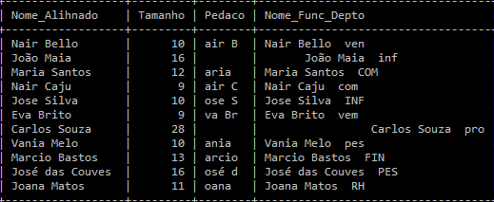
BANCO DE DADOS RELACIONAL
Funções Adicionais – Character(String)
    SELECT LTRIM(nome_Func) as Nome_Alinhaado,
    LENGTH(nome_Func) as Tamanho,
    SUBSTR(nome_Func, 2,5) as Pedaco,
    CONCAT(nome_Func,” “,depto) as
    Nome_Func_Depto FROM Func;

Slide 14
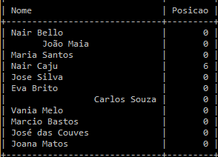
BANCO DE DADOS RELACIONAL
Funções Adicionais – Character(String)
    SELECT nome_Func as Nome,
    INSTR(nome_Func,”Caju”) as Posicao
    FROM Func;

Slide 15

BANCO DE DADOS RELACIONAL
Funções Adicionais – Character(String)
    SELECT nome_Func as Nome_Funcionario,
    salario as Salario
    FROM Func
    WHERE INSTR(nome_Func,”Couves”) != 0;

Slide 16
BANCO DE DADOS RELACIONAL
Funções Adicionais – Numéricas
FUNÇÕES UTILIZAÇÃO
ABS Valor absoluto
MOD O resto de uma divisão de inteiros
PI O valor de PI
POW A potência de uma base elevada a um expoente
ROUND Arredonda
SQRT Extrai a raiz quadrada

Slide 17

BANCO DE DADOS RELACIONAL
Funções Adicionais – Numéricas
    SELECT ABS(-1328),
    MOD(233,2), PI(), POW(3,4),
    SQRT(id_Func)
    FROM Func WHERE Id_Func = 8;

Slide 18

BANCO DE DADOS RELACIONAL
Funções Adicionais – Numéricas
    SELECT salario as Salario,
    ROUND(salario) as Salario_Arredondado
    FROM Func
    WHERE Id_Func = 8;

Slide 19
BANCO DE DADOS RELACIONAL
Funções Adicionais –Agregação/Estatística
FUNÇÕES UTILIZAÇÃO
AVG Média aritmética
COUNT A quantidade de registros
MAX O maior valor
MIN O menor valor
SID O desvio padrão
SIDDEV O desvio padrão
SUM A soma dos valores
VARIANCE A variância

Slide 20
BANCO DE DADOS RELACIONAL
Funções Adicionais –Data e Hora
FUNÇÕES UTILIZAÇÃO
CURDATE Data atual
CURTIME Hora atual
DATEDIFF Diferença entre duas datas
DAY O dia de uma data
HOUR A hora de um atributo hora
MIN Os minutos de um atributo hora
MONTH O mês de uma data
MONTHNAME O nome do mês de uma data
NOW Data e hora atual
SECOND Os segundos de um atributo hora
YEAR O ano de uma data

Slide 21
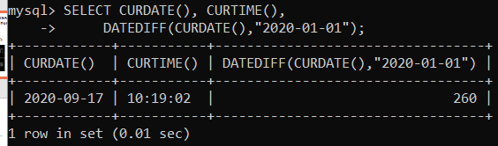
BANCO DE DADOS RELACIONAL
Funções Adicionais –Data e Hora
    SELECT CURDATE(), CURTIME(),
    DATEDIFF(CURDATE(),“2020-01-01”);

Slide 22
BANCO DE DADOS RELACIONAL
EXTENSÕES
PROCEDURAIS
-
FUNÇÕES FEITAS
PELO USUÁRIO

Slide 23
FUNÇÕES
Criando Funções
Criar a tabela Dependente
CREATE TABLE Dependente
(Id_Dep int UNSIGNED NOT NULL,
Nome_Dep varChar(40) NOT NULL ,
Grau_Dep varChar(10),
Data_Nasc Date,
Id_Func_Dep int UNSIGNED NOT NULL,
PRIMARY KEY(Id_Dep, Id_Func_Dep))
ENGINE=InnoDB;

Slide 24
FUNÇÕES
Criando Funções
Inserir dados na tabela Dependente.
INSERT INTO Dependente VALUES
(1,”Maria Silva”,”Esposa”,”2008-09-26”,5),
(2,”Mariazinha”,”Filha”,”1997-05-02”,5), (3,”Zezinho”,”Filho”,”2010-01-15”,5),
(1,”Carlota Souza”,”Esposa”,”2011-06-20”,7),
(2,”Carlinhos”,”Filho”,”2015-04-01”,7),
(1,”João Matos”,”Marido”,”1985-12-05”,11),
(2,”Joaninho”,”Filho”,”2005-03-01”,11),
(3,”Joaninha”,”Filha”,”2007-01-01”,11),
(4,”Matinha”,”Filha”,”2012-04-30”,11);

Slide 25
FUNÇÕES
Criando Funções
    Considerando que a empresa gasta 200.00 reais por dependente, criar uma function, chamada TotalGastoDep, que retorne o total de gasto da empresa para um determinado funcionário (parâmetro id int).

Slide 26
FUNÇÕES
Um Exemplo Simples
Delimiter |
CREATE FUNCTION GastoDep (Id int)
returns Decimal(7,2)
Begin
DECLARE valorGasto Decimal(7,2) DEFAULT 0;
SELECT COUNT(*) * 200.00 INTO valorGasto
FROM Dependente
WHERE Id_Func_Dep = id;
return valorGasto;
End;
| Delimiter ;

Slide 27
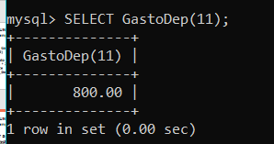
FUNÇÕES
Um Exemplo Simples
Para executar a função:
SELECT GastoDep(11);

Slide 28

FUNÇÕES

